Slide 1


TRƯỜNG TIỂU HỌC TRẦN QUỐC TUẤN
Lớp 5A
Trân trọng kính chào qúy thầy cô

Slide 2
Thứ tư ngày 23 tháng 10 năm 2024
Tiếng Việt:

Slide 3


KHỞI ĐỘNG

Slide 4

TRÒ CHƠI
BỨC TRANH BÍ MẬT!!!

Slide 5
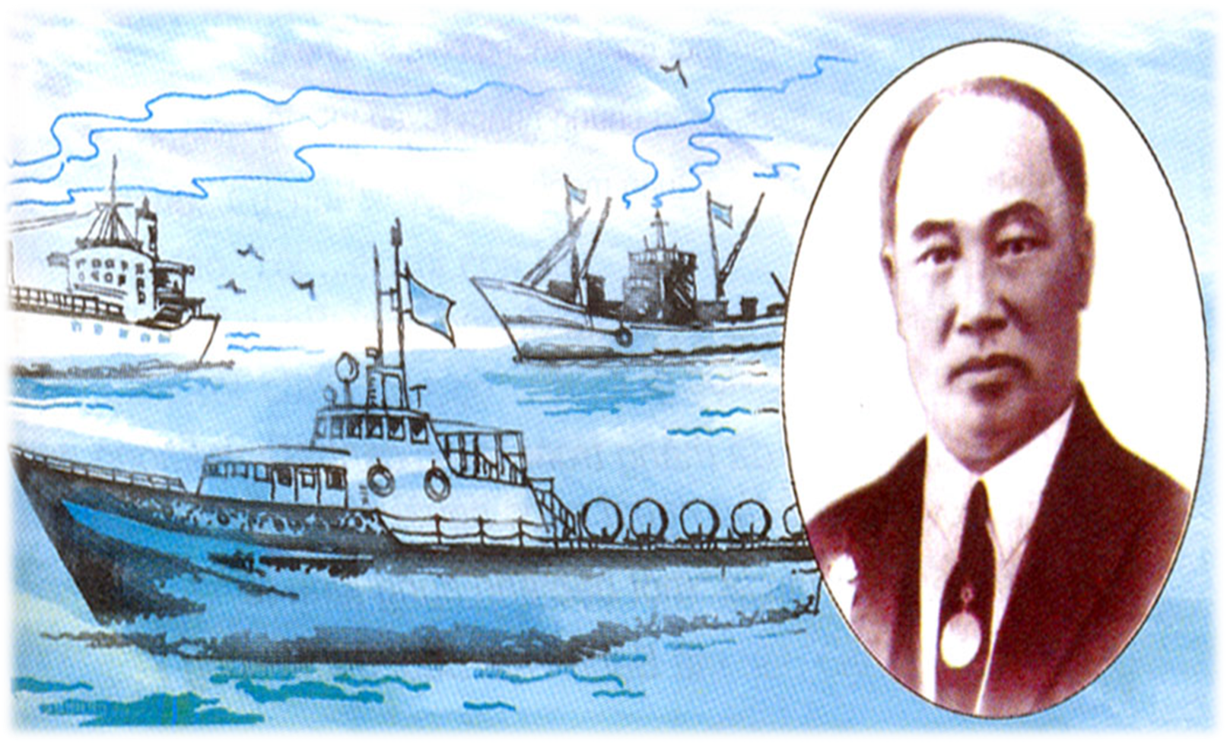
1
2
1. Tìm từ ngữ thích hợp điền vào chỗ chấm ?
Lửa thử ... , gian nan thử.....
2. Tìm từ ngữ thích hợp điền vào chỗ chấm ?
Chớ thấy sóng ..... mà ngã tay .......
3
4
3. Câu tục ngữ : «Lửa thử vàng, gian nan thử sức». khuyên chúng ta điều gì?

Slide 6
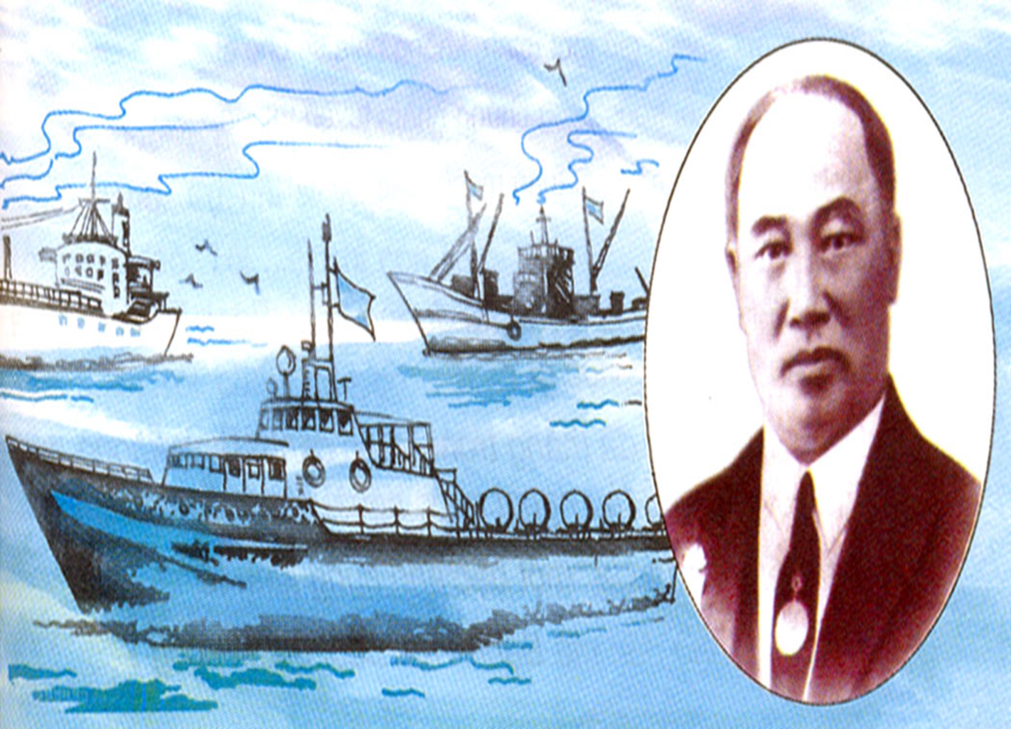

Slide 7
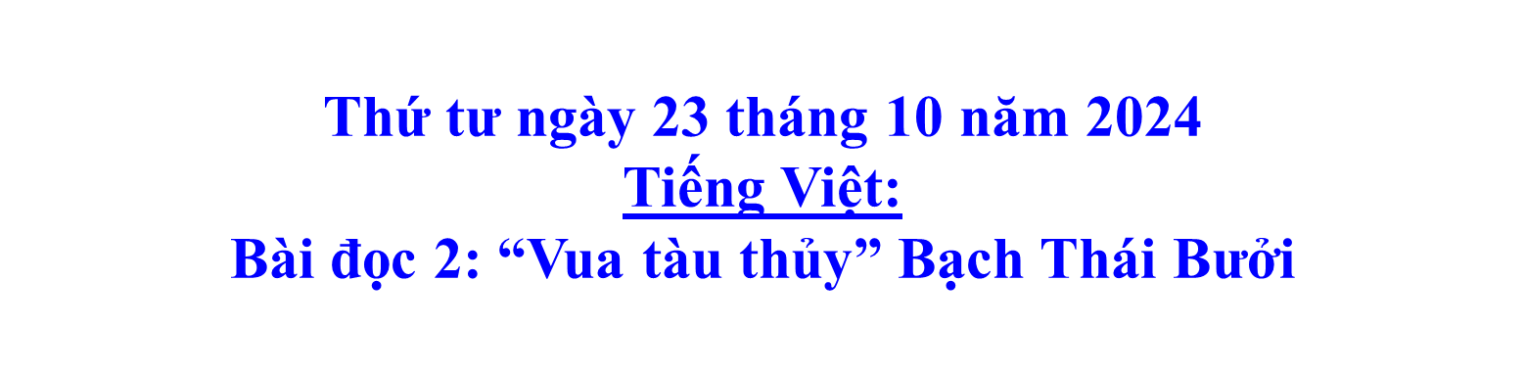
LUYỆN ĐỌC

Slide 8
Bài văn chia làm 4 đoạn:
Đoạn 1: Từ đầu……..cho ăn học.
Đoạn 2 : Năm 21 tuổi......ông vẫn không nản chí.
Đoạn 3: Bạch Thái Bưởi mở công ti.... Trưng Nhị.
Đoạn 4: Phần còn lại

Slide 9
Thứ tư ngày 23 tháng 10 năm 2024
Tiếng Việt
Bài đọc 2:
I. Luyện đọc:
“ Vua tàu thuỷ” Bạch Thái Bưởi
Đọc từ
quẩy
- kinh doanh
- diễn thuyết
- xưởng
- thuê

Slide 10
Đọc câu:
Trên mỗi chiếc tàu, ông dán dòng chữ “Người ta thì đi tàu ta”và treo một cái ống để khách nào đồng tình với ông thì vui lòng bỏ ống tiếp sức cho chủ tàu.

Slide 11
Đọc câu:
Trên mỗi chiếc tàu, / ông dán dòng chữ “Người ta thì đi tàu ta”/ và treo một cái ống/ để khách nào đồng tình với ông thì vui lòng bỏ tiền vào ống tiếp sức cho chủ tàu. //

Slide 12

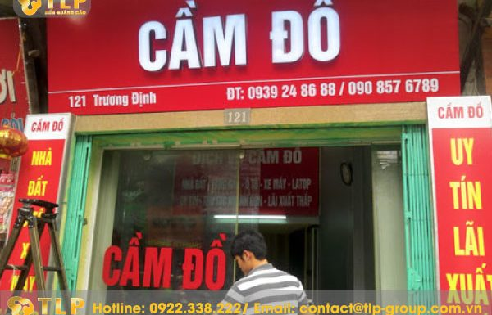
hiệu cầm đồ

Slide 13

diễn thuyết

Slide 14
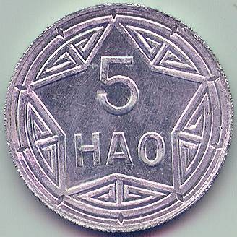
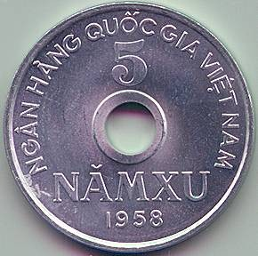
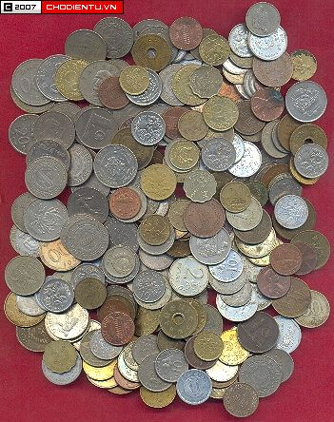

Slide 15
Luyện đọc nhóm đôi

Slide 16
TÌM HIỂU BÀI

Slide 17

Những chi tiết về tuổi thơ và tuổi trẻ của Bạch Thái Bưởi cho thấy ông là người như thế nào?
Lúc mới thành lập, công ti vận tải đường biển của Bạch Thái Bưởi gặp khó khăn gì? Ông đã làm cách nào để vượt qua khó khăn đó?
Lời kêu gọi « Người ta đi tàu ta» và tên các con tàu của Bạch Thái Bưởi nói lên điều gì về ông?
Theo em, nhờ đâu mà Bạch Thái Bưởi thành công và trở thành « một bậc anh hùng kinh tế»?

Slide 18
1/ Những chi tiết về tuổi thơ và tuổi trẻ của Bạch Thái Bưởi cho thấy ông là người như thế nào?
Bạch Thái Bưởi rất thông minh, chịu khó, có ý chí , nghị lực.

Slide 19
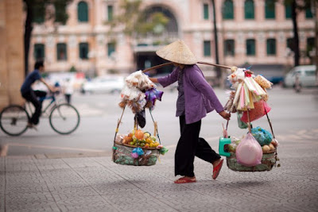
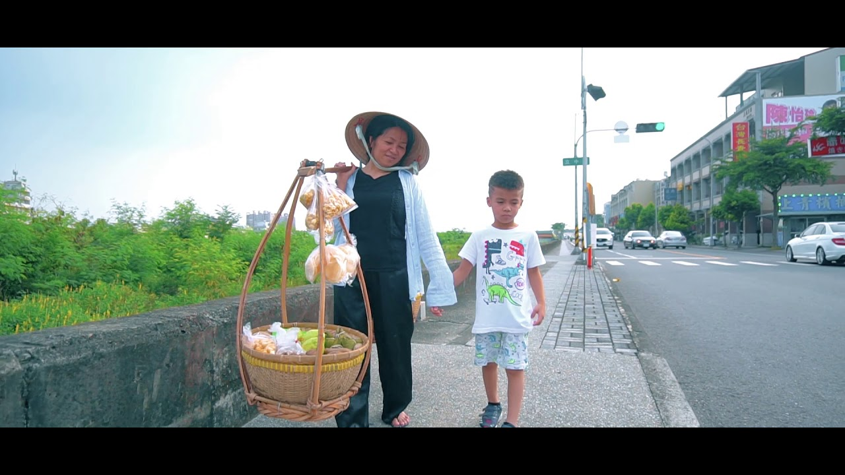
Quẩy gánh hàng rong

Slide 20
2/Lúc mới thành lập, công ti vận tải đường biển của Bạch Thái Bưởi gặp khó khăn gì? Ông đã làm cách nào để vượt qua khó khăn đó?
+ Công ti vận tải đường thủy của Bạch Thái Bưởi thành lập vào lúc những con tàu của người Hoa, người Pháp đã độc chiếm các đường sông của miền Bắc.
+ Để vượt qua khó khăn đó Bạch Thái Bưởi cho người đến các bến tàu để diễn thuyết, trên mỗi chiếc tàu ông dán dòng chữ “Người ta thì đi tàu ta” và treo một cái ống để khách nào đồng tình với ông thì vui lòng bỏ ống tiếp sức cho chủ tàu. Sau này ông mua lại tàu của chủ tàu người Hoa, người Pháp thuê kĩ sư giỏi trông nom.
.

Slide 21
3/Lời kêu gọi « Người ta đi tàu ta» và tên các con tàu của Bạch Thái Bưởi nói lên điều gì về ông?
Bạch Thái Bưởi rất hiểu tâm lí yêu nước của người Việt Nam.
Ông là người rất yêu nước
Ông thông minh, có tài kinh doanh, biết phát triển kinh tế đúng đắn.

Slide 22
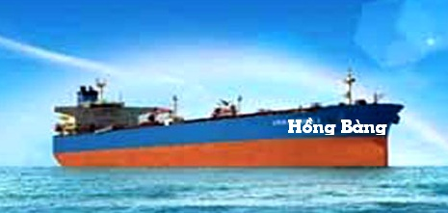
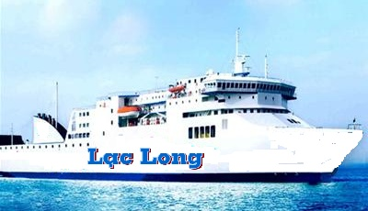

Slide 23
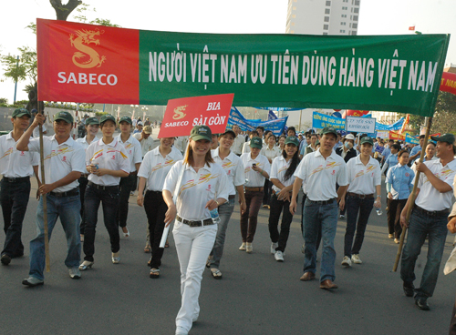
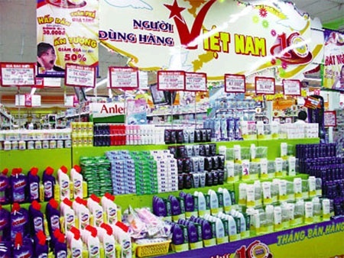


Slide 24
4/Theo em nhờ đâu mà Bạch Thái Bưởi thành công và trở thành « một bậc anh hùng kinh tế» ?
Nhờ ý chí, nghị lực và lòng quyết tâm.
Nhờ thông minh, dũng cảm.
Biết tổ chức công việc kinh doanh.
Nhờ ý chí vươn lên, thất bại không nản lòng.
Nhờ sự ủng hộ của những người yêu nước muốn phát triển kinh tế của Việt Nam.

Slide 25
Nội dung:
Ca ngợi Bạch Thái Bưởi, từ một cậu bé mồ côi cha, nhờ giàu nghị lực và ý chí vươn lên đã trở thành một nhà kinh doanh tên tuổi lừng lẫy.

Slide 26
ĐỌC NÂNG CAO

Slide 27
Luyện đọc diễn cảm
Bạch Thái Bưởi mở công ti vận tải đường thuỷ vào lúc những con tàu của người Hoa, người Pháp đã độc chiếm các đường sông miền Bắc. Ông cho người đến các bến tàu diễn thuyết. Trên mỗi chiếc tàu, ông dán dòng chữ “Người ta thì đi tàu ta” và treo một cái ống để khách nào đồng tình với ông thì vui lòng bỏ tiền vào ống tiếp sức cho chủ tàu. Khi bổ ống, tiền đồng rất nhiều, tiền hào, tiền xu thì vô kể. Khách đi tàu của ông ngày một đông. Nhiều chủ tàu người Hoa, người Pháp phải bán lại tàu cho ông.
Bạch Thái Bưởi mở công ti vận tải đường thuỷ / vào lúc những con tàu của người Hoa, / người Pháp / đã độc chiếm các đường sông miền Bắc. // Ông cho người đến các bến tàu diễn thuyết. // Trên mỗi chiếc tàu, / ông dán dòng chữ “Người ta thì đi tàu ta” / và treo một cái ống / để khách nào đồng tình với ông thì vui lòng bỏ tiền vào ống tiếp sức cho chủ tàu. // Khi bổ ống, / tiền đồng rất nhiều, / tiền hào, / tiền xu thì vô kể. // Khách đi tàu của ông ngày một đông. // Nhiều chủ tàu người Hoa, / người Pháp phải bán lại tàu cho ông.

Slide 28
VẬN DỤNG , TRẢI NGHIỆM

Slide 29
-Tìm đọc các câu chuyện về những người có ý chí và nghị lực.

Slide 30
Thứ tư ngày 23 tháng 10 năm 2024
Tiếng Việt
I. Luyện đọc:
Bài đọc 2:“ Vua tàu thuỷ” Bạch Thái Bưởi
Tìm hiểu bài:
Đọc từ
Hiệu cầm đồ ,
trắng tay,
độc chiếm,
diễn thuyết,
đồng, hào, xu,
thịnh vượng.
- quẩy
- kinh doanh
- diễn thuyết
- xưởng
- thuê
Đọc câu
Nội dung: Ca ngợi Bạch Thái Bưởi, từ một cậu bé mồ côi cha, nhờ giàu nghị lực và ý chí vươn lên đã trở thành một nhà kinh doanh tên tuổi lẫy lừng.
Trên mỗi chiếc tàu, / ông dán dòng chữ / “Người ta thì đi tàu ta”/ và treo một cái ống/ để khách nào đồng tình với ông / thì vui lòng bỏ ống tiếp sức cho chủ tàu. //

Slide 31

TIẾT HỌC KẾT THÚC !
CHÚC CÁC EM:
CHĂM NGOAN, HỌC TỐT!
CHÀO TẠM BIỆT
CÁC EM!

Slide 32




CHÚC CÁC EM:
CHĂM NGOAN, HỌC TỐT!
CHÀO TẠM BIỆT
CÁC EM!

